Slide 1
Comb sort
или сортировка расческой
— это довольно упрощённый алгоритм сортировки, изначально спроектированный Влодзимежом Добосевичем в 1980 г. Позднее он был переоткрыт и популяризован в статье Стивена Лэйси и Ричарда Бокса в журнале Byte Magazine в апреле 1991 г. Сортировка расчёской улучшает сортировку пузырьком, и конкурирует с алгоритмами, подобными быстрой сортировке.

Slide 2
Основная идея
— устранить черепах, или маленькие значения в конце списка, которые крайне замедляют сортировку пузырьком (кролики, большие значения в начале списка, не представляют проблемы для сортировки пузырьком).
В сортировке пузырьком, когда сравниваются два элемента, промежуток (расстояние друг от друга) равен 1. Основная идея сортировки расчёской в том, что этот промежуток может быть гораздо больше, чем единица (сортировка Шелла также основана на этой идее, но она является модификацией сортировки вставками, а не сортировки пузырьком).

Slide 3
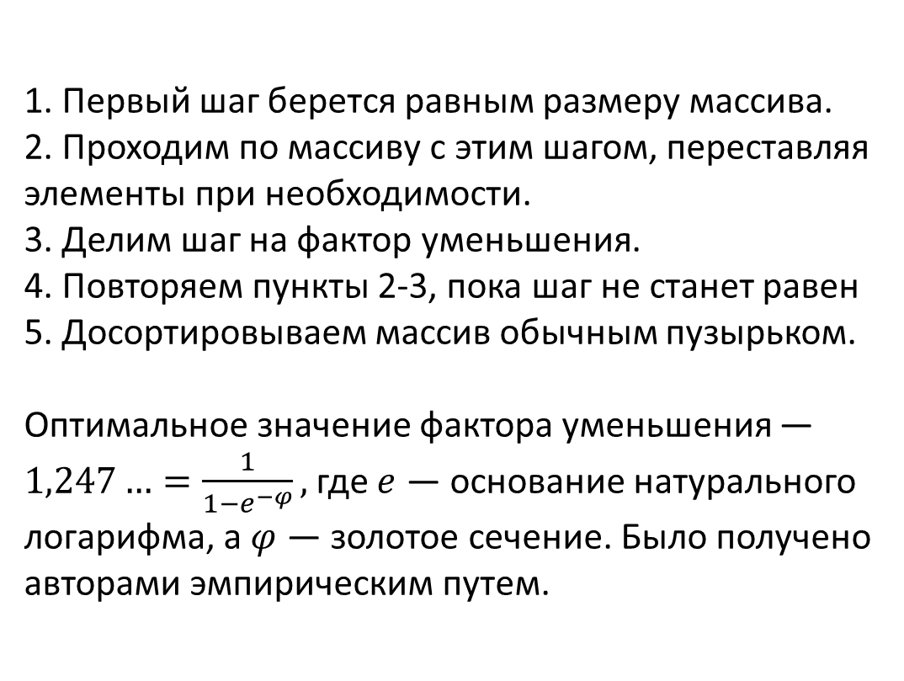
Алгоритм
1. Первый шаг берется равным размеру массива.
2. Проходим по массиву с этим шагом, переставляя элементы при необходимости.
3. Делим шаг на фактор уменьшения.
4. Повторяем пункты 2-3, пока шаг не станет равен
5. Досортировываем массив обычным пузырьком.
Оптимальное значение фактора уменьшения — $1,247…=\frac{1}{1−e^{−φ}},$ где $e$ — основание натурального логарифма, а $φ$ — золотое сечение. Было получено авторами эмпирическим путем.

Slide 4
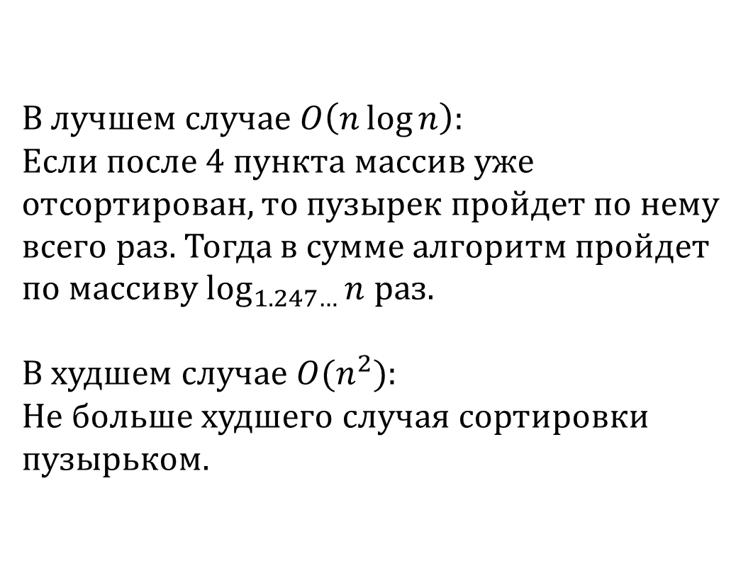
Оценка временной сложности
В лучшем случае $O\left(n\log{n}\right):$
Если после 4 пункта массив уже отсортирован, то пузырек пройдет по нему всего раз. Тогда в сумме алгоритм пройдет по массиву $\log_{1.247…}{n}$ раз.
В худшем случае $O(n^{2})$:
Не больше худшего случая сортировки пузырьком.

Slide 5

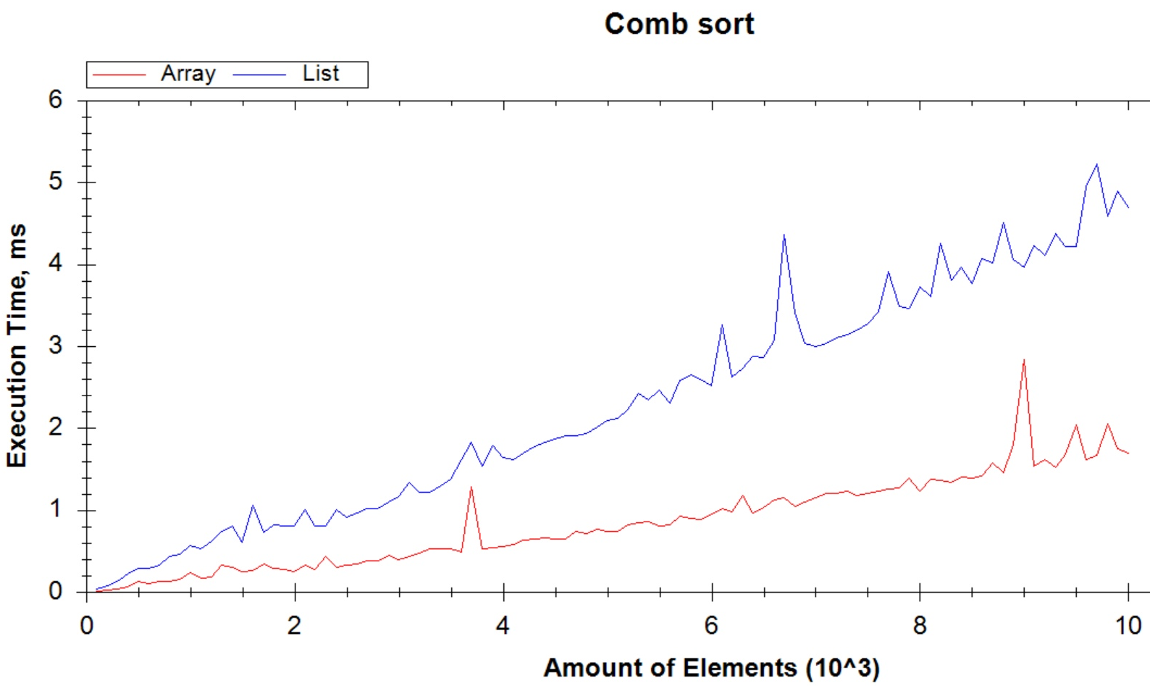

Сравнение массива и списка. Время.

Slide 6
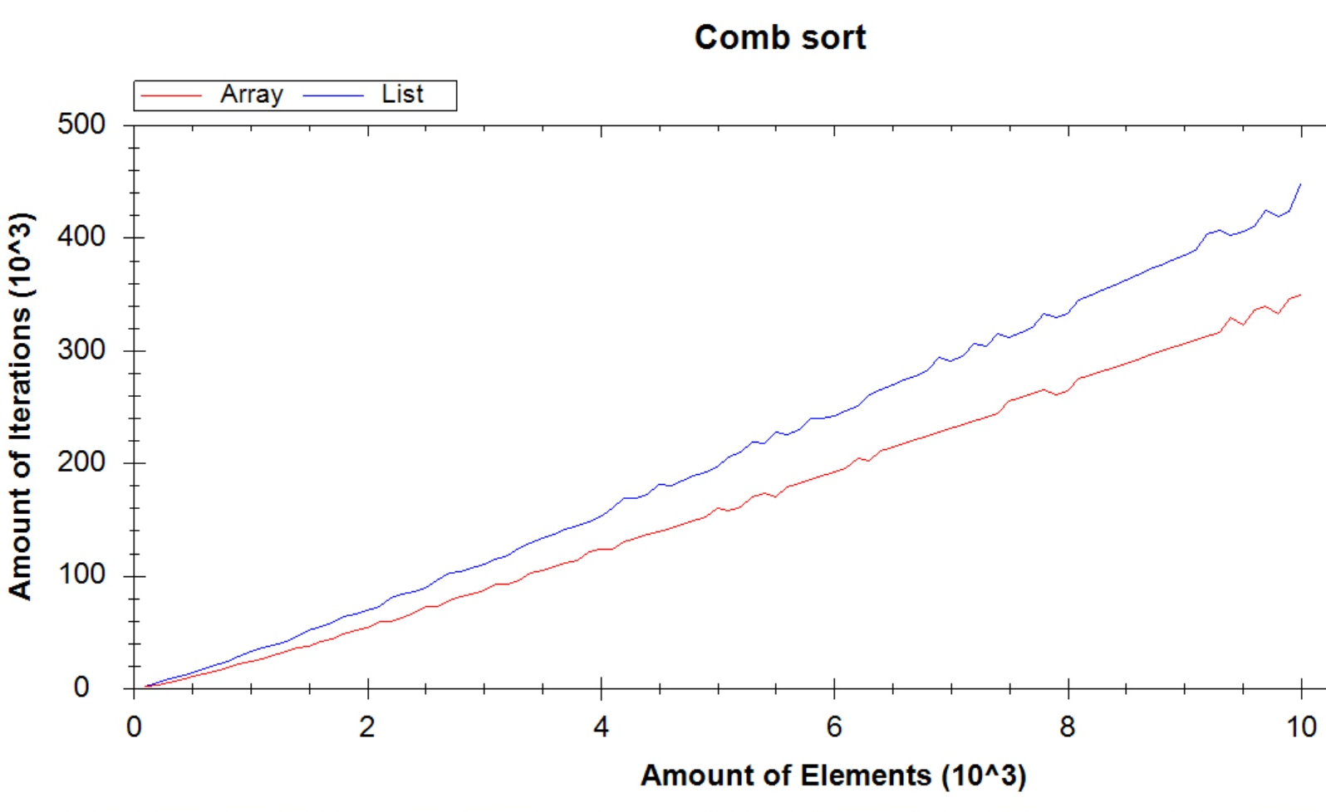
Сравнение массива и списка. Количество итераций.

Slide 7
Визуализация

Slide 8


Вывод:
Плюсы
Минусы
Простая реализация
Эффективность по памяти ($O(1)$)
Низкая скорость (до $O(n^{2})$)

